Slide 1
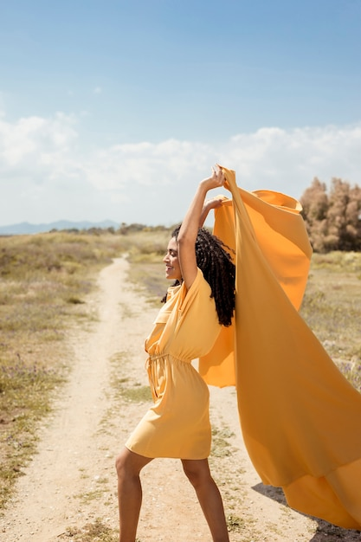
Ультрафиолетовое излучение: особенности косметики с SPF. Лучшие летние миксы

Slide 2
Программа вебинара
Типы фильтров в кремах с SPF
Уровень защиты
Антиоксидантый уход в летнее время: защита ДНК: SPF + витамин С в стабильной форме, микс на утро.
Вечерний уход, восстановление кожи.
Роговой слой эпителия: предотвращаем отсроченные проявления в том числе появление кератом, маска с белой глинном и витамином С, скраб с папаином.
Общие рекомендации из нутрициологии для безопасного пребывания на солнце.

Slide 3
Всё, что нужно знать об ультрафиолете
Прямые солнечные лучи – источник не только тепла и радости, но и опасности для кожи:
Видимые – голубой цвет (экраны компьютера, телевизора), вызывает деструкцию матрикса дермы и воспаление.
Невидимые – основное поражающее действие на кожу.

Slide 4
Излучение по длине волн делится на UVA, UVB и UVC
UVC
UVA
UVB
УФ спектр С – от 200-290 нм.
УФ спектр В – от 290-320 нм.
УФ спектр А – от 320-400 нм.

Slide 5
Положительное действие ультрафиолета
Вырабатывается серотонин, витамин Д
Образуется окись азота, которая снижает давление и уменьшает вероятность инфарктов и инсультов. Окись азота регулирует качественный газообмен в тканях.
Солнце оказывает бактерицидное и фунгицидное действие, уменьшает количество угрей
Солнце дирижирует циркадными ритмами организма

Slide 6
Здорового загара не бывает
Загар – это защитная реакция кожи на повреждающее воздействие солнца.
Для кожи загар – это мощный стресс!
Загар несет в себе много опасностей
Может снизить количество рецепторов к витамину А в клеточных мембранах или вызвать их инактивацию
Окисление витамина С приводит к бездействию витамина Е и способствует перекисному окислению липидов.

Slide 7
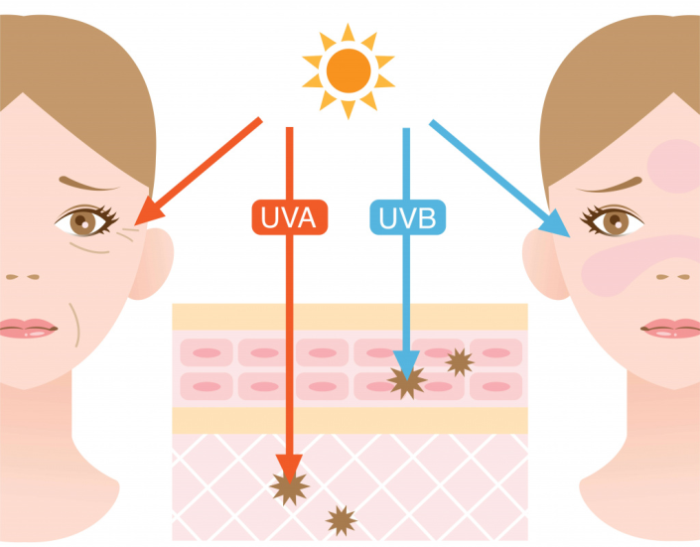
Структурные изменения кожи после инсоляции
Утолщение рогового слоя или его истончение;
Уменьшение эпидермальных выростов и деградация базальной мембраны;
Увеличение синтеза меланина и неравномерное его распределение;
Наличие атипичных меланоцитов;
Уменьшение клеток Ларгенганса, миграция или гибель фибробластов;
Как следствие уменьшение количества коллагеновых волокон и атрофия внеклеточного матрикса;
Активация процессов гликации белков.

Slide 8
Как повреждаются клетки
UVA – проходят за базальную мембрану, обладают глубокой проникающей способностью и вызывают преждевременное старение кожи. Являются более разрушительными для соединительной ткани.
UVB – среди всех клеток защитной системы кожного барьера – кератиноцитов, меланоцитов и клеток Ларгенганса, наиболее чувствительными к УФ-В в дозе 0,5 МЭД являются клетки Ларгенганса.
Фибробласты при фотоповреждении мигрируют в более глубокие слои, что нарушает синтез ГК и формирование дермального матрикса

Slide 9
УФ-фильтры
Химические факторы – органические соединения, уменьшают, поглощают УФ-лучи и трансформируют энергию в тепло. Стабилизируются в роговом слое, обладают высокой фото-, гидро, термоустойчивостью (12 ч).
Физические факторы – неорганические соединения, отражают и рассеивают УФ-лучи. На поверхности рогового слоя. Действуют сразу после нанесения, необходимо повторное нанесение. 100% защита, возможно использование в ночное время.

Slide 10
Препараты SPF защиты
Любая поверхность имеет отражающее действие и кожа в том числе.
Задача №1
Задача №2
Повысить отражающие способности кожи (SPF защита).
Повысить рассеивающую способность кожи. Лучше рассеивает свет увлажняющая кожа.
SPF 15 – 93,3% защиты – средний уровень защиты
SPF 30 – 96,7% защиты – высокий уровень защиты
SPF 50 - 98% защиты – высокий уровень защиты

Slide 11
Основные компоненты солнцезащитной косметики
Физические фильтры
Химические фильтры
Антиоксиданты (витамины, растительные экстракты)
Биологические (растительные) «солнечные фильтры»
В качественных косметических средствах используют несколько перекрывающих друг друга фильтров, чтобы обеспечить защиту от всего УФ-спектра.

Slide 12
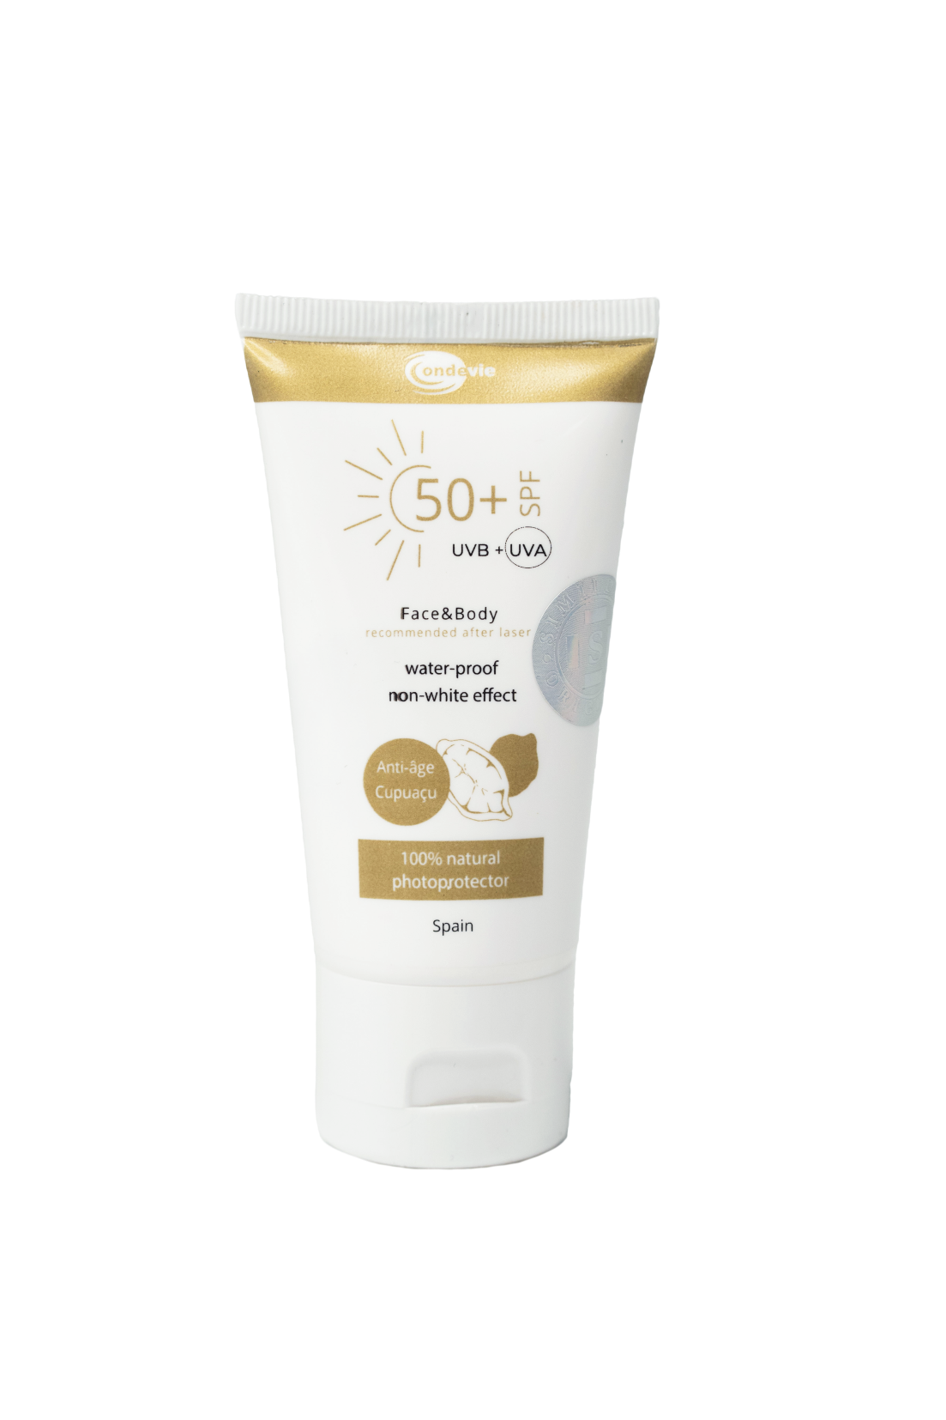
НОВИНКА. Солнцезащитный крем SPF 50+
Супер увлажняющий эффект.
Защищает и восстанавливает кожу, повреждённую ультрафиолетовым излучением (Восстановление ДНК).
Успокаивающие и целебные свойства. Устраняет солнечную эритему.
Водостойкий, без эффекта «белой маски».
Подходит для чувствительной кожи.
Рекомендован после лазерного и кислотных пилингов.

Slide 13
Солнцезащитный крем SPF 50+
ФИЛЬТРЫ
Мульти-защитный с максимальной эффективностью
Физические фильтры: диоксид титана
Органические фильтры: липозоли и гидрозоли
Биологические фильтры BSPF: фотопротектор полученный из сои

Slide 14
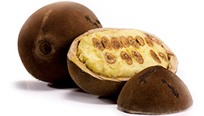
Солнцезащитный крем SPF 50+
Содержит масло семян Купуасу, масло авокадо, растительный сквалан и масло семян подсолнечника, обладает увлажняющими, смягчающими и питательными свойствами.

Slide 15
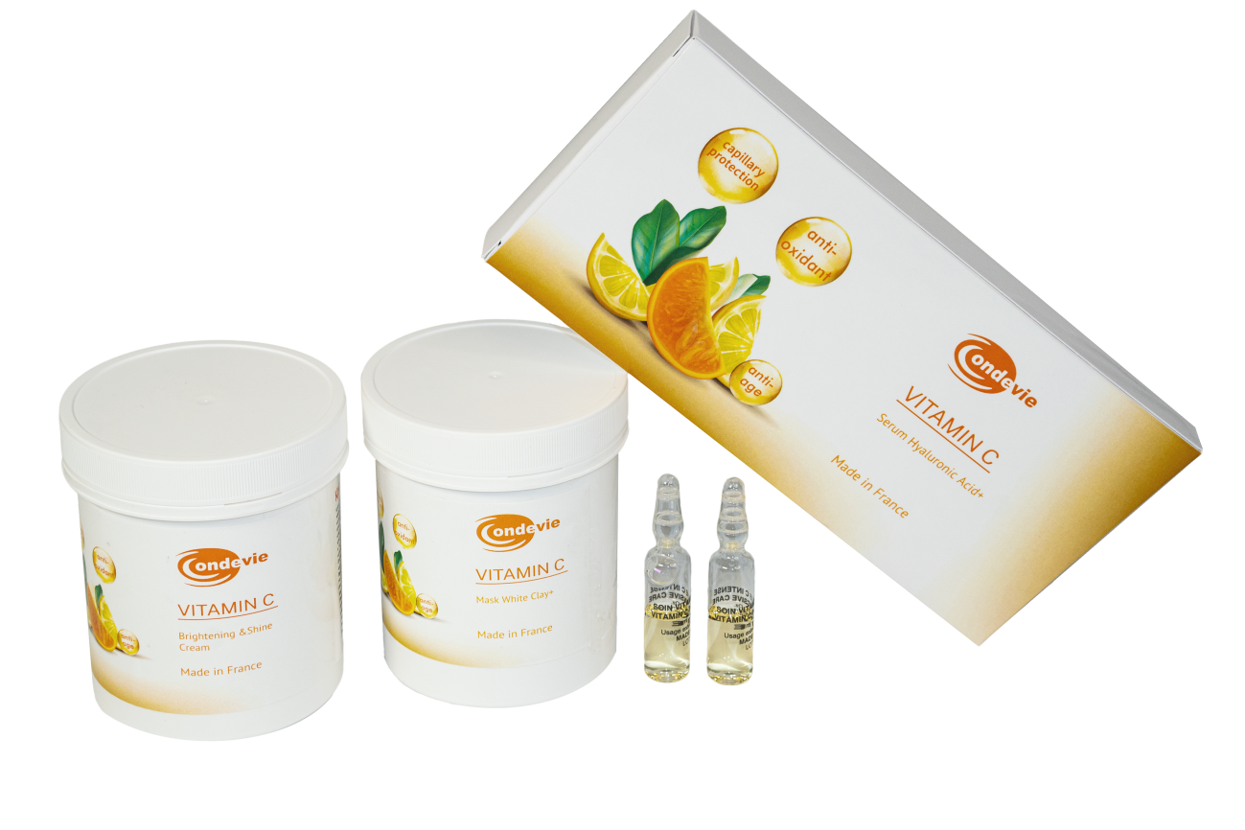
Продукты косметической линии Ondevie le visage
Крем с SPF 50+
Линейка с витамином С
( Крем, маска, сыворотка)

Slide 16
Витамин С , гиалуроновая кислота SPF
Витамин С активно борется со свободными радикалами, предупреждает провоцирующими преждевременное старение. Витамин С предупреждает появление пигментации Санскрин – также отсеивает огромное количество свободных радикалов. И предохраняет от избыточной выработки меланина. Тандем идеальный.
Витамин С, нанесенный днем перед санскрином, уменьшает вероятность развития ожогов и свойственной им эритемы (покраснений).
Витамин С стимулирует синтез коллагена, за счет чего уменьшается глубина и выраженность морщин. Санскрин предотвращает повреждение коллагена ультрафиолетом, а значит созидание преобладает над разрушением.
Гиалуроновая кислота :красивая гладкая кожа, идеальное сияющее лицо с естественными бликами. Гиалуроновая кислота, особенно в комплексе с витамином С является основой для создания этих эффектов. Летом гиалуроновая кислота способна увлажнять кожу, предохранять ее от пересыхания. Санскрин будет предохранять витамин С и гиалуроновую кислоту от разрушения

Slide 17
Принципы нутрициологии для безопасного пребывания на солнце
Принимайте ОМЕГА 3 – ее антиоксидантные свойства защитят ваши клети от оксидативного стресса и повреждения ДНК.
Не прекращайте прием витамина Д перед отъездом в отпуск : курс приема витамина Д перед отпуском поможет предотвратить обгорание на солнце
Витамин С и витамин Е можно также принимать внутрь для антиоксидантного, эффекта, поддержки иммунной системы и полноценного синтеза коллагена.
Коэнзим Q 10 – витаминоподобное вещество, уже с 35 лет начинает проявляться его дефицит, уничтожает свободные радикалы. Регулирует энергетический обмен в клетках, улучшает клеточное дыхание, защищает клетки.

Slide 18
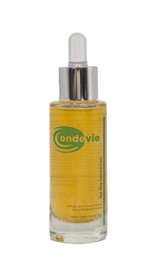
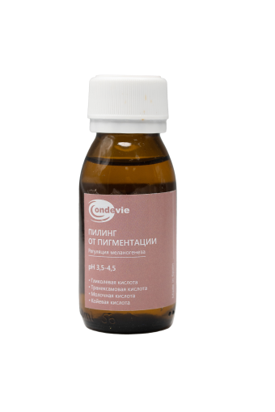
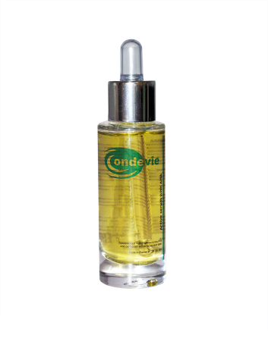
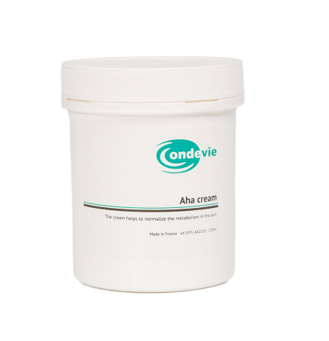
Продукты косметической линии Ondevie le visage
Активный концентрат от темных кругов
Пилинг от пигментации
Крем с АНА
Активная сыворотка с АHА

Slide 19
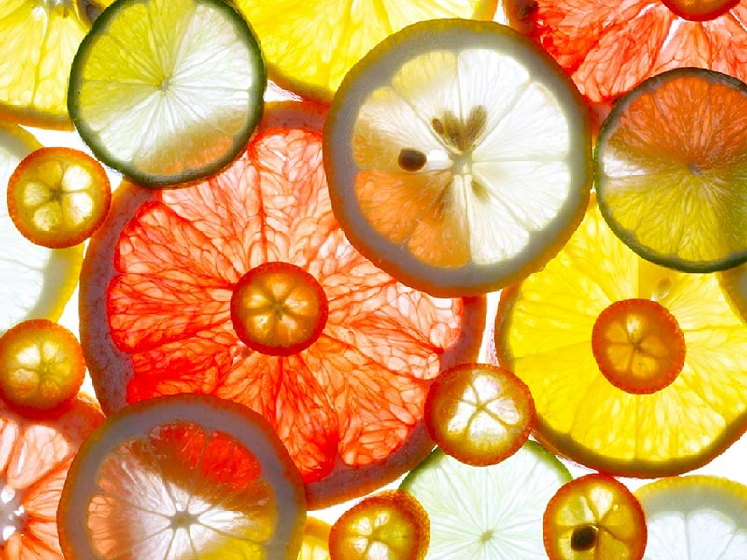
Что такое АНА-кислоты
AHA-кислоты - это популярный косметический ингредиент, который обладает массой полезных свойств. С их помощью можно деликатно отшелушить кожу, вернуть ей сияние, выровнять тон, осветлить пигментацию, повысить тонус.
Альфа-гидроксикислоты (сокращенно AHA) — это общее название для группы разных химических соединений, которые обладают схожим действием и составом. Многие (но не все) такие соединения можно встретить во фруктах или ягодах, отчего они и получили второе свое название - фруктовые кислоты.

Slide 20
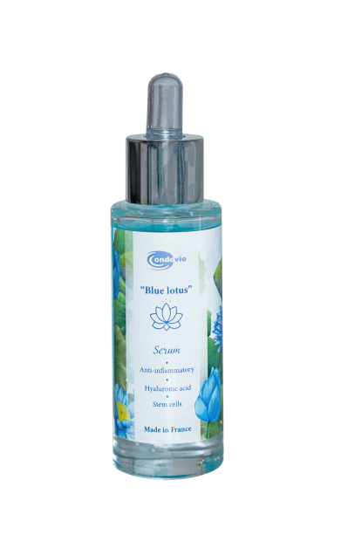
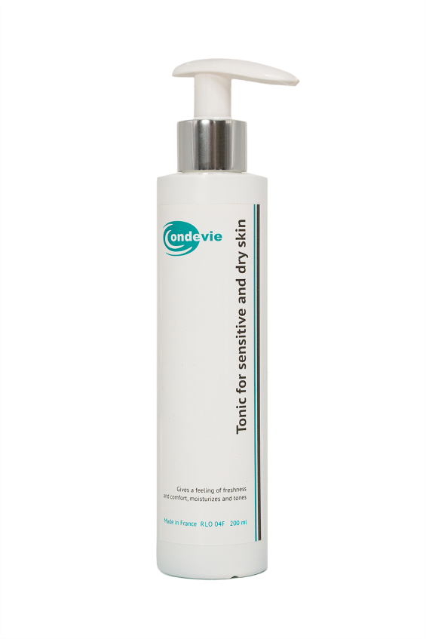
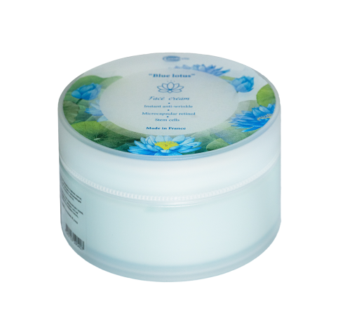
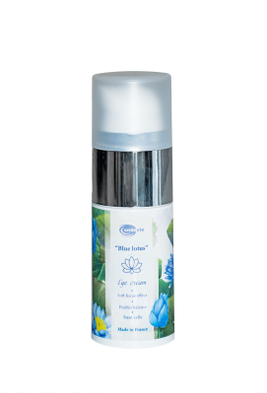
Продукты косметической линии Ondevie le visage
Крем восстанавливающий с пептидами и маслом ши
Тоник для сухой и чувствительной кожи
Концентрат «Голубой лотос»
Крем для контура глаз «Голубой лотос»
Маска «Увлажняющая» «Наслаждение»
Крем anti-age «Голубой лотос»

Slide 21
БОЛЬШЕ ИНФОРМАЦИИ В НАШЕМ ТЕЛЕГРАМЕ ПРИСОЕДИНЯЙТЕСЬ!

